Slide 1
3.4 Werkplanning
Les 2 hoofdstuk 3.4, 3.5 en 3.6

Slide 2
Leerdoelen
Je:
• geeft de betekenis van de belangrijkste zeven begrippen over werk en planning
• kent de hoofdzaken van de theorie over werk en planning
• analyseert aan de hand van timemanagement een planning en past hem aan
• verdeelt een taak in deeltaken en maakt aan de hand hiervan een planning.
Verdieping
• Je kunt taken verdelen in dringend en niet-dringend en in belangrijk en niet-belangrijk.

Slide 3
3.4 Werkplanning
Werkplanning is niets anders dan het werk verdelen over medewerkers
Een planning moet je afstemmen op de werktijden van de medewerkers
Om tot een werkplanning te komen moet je eerst een werkverdeling maken:
Wie werkt er op welke dag? Wie staat op welke groep?
Bij het maken van en werkplanning heb je te maken andere planningen en afspraken

Slide 4
3.4 Werkplanning vervolg
Bij het verdelen van de taken houd je rekening met het aantal beschikbare personeelsleden en bevoegdheden. Je kijkt naar full-timers en parttimers
Ook kun je stagiairs inplannen (onder begeleiding)
Je spreekt met elkaar af wie de grote activiteiten in het jaarplan en de maandplannen op zich nemen
Houd bij het maken van de planning rekening met ruimtes en middelen
Die kunnen niet op dezelfde momenten worden gebruikt door meerdere mensen

Slide 5
3.4.1 Werkplanning in de praktijk
Bij een werkplanning moet je rekening houden met mensen en omstandigheden
Een planning moet gedragen door de mensen die erbij betrokken zijn
In de kinderopvang / onderwijs heb je te maken met veel mensen en met kinderen, hierdoor kunnen er omstandigheden ontstaan dat je moet afwijken van je planning
Externe factoren die de planning kunnen verstoren: ziekte of afwezigheid van een collega of van een bepaald kind
Zelf het weer kan je planning verstoren, soms ben jezelf de oorzaak van een verstoorde planning(interne factor)
In beide gevallen moet je je de planning aanpassen en improviseren

Slide 6
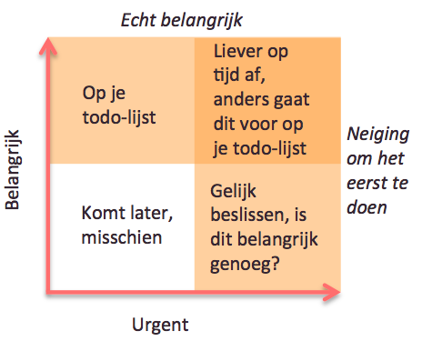
3.5 Timemanagement
Timemanagement is het verstandig indelen van je tijd, zodat je productiever en efficiënter kunt werken
Dit geldt voor jou en je team
Heb je als team duidelijk dat de doelstellingen door iedereen wordt gedragen, dan kun je acties en activiteiten plannen. Let op dat:
De belangrijkste activiteiten en acties prioriteit krijgen
Jullie een realistische planning maken
Iedereen activiteiten moet uitvoeren waarvoor hij competenties heeft
De ruimte waarin je werkt functioneel is ingericht

Slide 7
3.5.1 Inzicht in je eigen planning
Een ander begrip dat je vaak tegenkomt bij werkplanning, is persoonlijke effectiviteit
Persoonlijke effectiviteit gaat over de vraag in je werk of je in je werk bereikt wat je wilt bereiken
Jij denkt misschien dat al jouw inspanningen evenredig veel opbrengst hebben:
dat je met 50% inspanning 50% resultaat hebt. Maar dat is niet zo.
Bij timemanagement komt vaak het 80 / 20 principe aan de orde
80% van het resultaat wordt gehaald met 20% van de inspanning

Slide 8
3.5.1 Inzicht in je eigen planning Vervolg
Heb je enig idee of dat bij jou ook zo is?
Besteed je misschien te veel tijd aan zaken die niet tot resultaten leiden?
Doe jij soms dingen twee keer omdat je niet tevreden was over je aanpak?
Focus jij je volledig op het resultaat of kom je met een omweg, met extra veel inspanning bij je doel?
En kom je dan in tijdnood?
De werkdruk is tegenwoordig hoog, er wordt veel van je verlangd.
Om sneller en beter en effectiever te werken biedt timemanagement diverse methoden

Slide 9
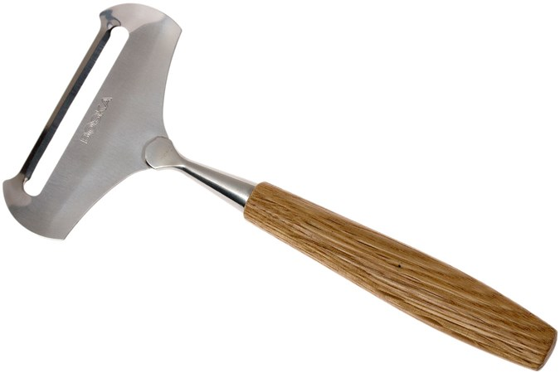
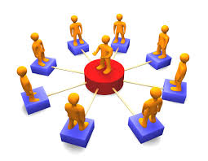
3.6 Methoden voor timemanagement
Voor het goed plannen van je werk kun je met timemanagement verschillende methoden gebruiken:
Kaasschaafmethode
Delegeren
Prioriteiten stellen
Doe het nu principe
Deadline principe

Slide 10
3.6.1 De kaasschaafmethode
Een groot stuk kaas stop je niet in een keer in je mond. Door een kaasschaaf te gebruiken, kun je er kleine plakjes vanaf halen
In je werk geldt het zelfde
Stel je hebt een grote klus en je kunt moeilijk overzien hoe je tot je einddoel komt, verdeel hem dan in kleinere onderdelen
Zorg dat elk onderdeel bijdraagt aan het doel
Elke keer als je een onderdeel af hebt ben je dichter bij het afronden van je klus
Zie voorbeeld op blz. 59 kader

Slide 11
3.6.2 Delegeren
Delegeren betekend dat je niet alles zelf doet, maar delen van je taken aan een ander uitbesteed
Als het goed is zijn de taken op je werk goed verdeeld
Veel mensen vinden het lastig erop te vertrouwen dat een ander zijn deel ook goed uitvoert
Als je kunt delegeren, geeft dat je ruimte.
En het bevorderd ook nog eens de samenwerking

Slide 12
3.6.3 Prioriteiten stellen
Vraag je bij elke taak af wat het belang ervan is
Geef de taak een A als hij belangrijk is en nu af moet, een B als hij niet meteen hoeft
Door je taken in A en B te verdelen krijg je een goed overzicht van belangrijk is en wat je kunt verwachten

Slide 13
3.6.4 Doe het nu-principe
Lastige zaken blijven vaak liggen.
Een slecht nieuwsbericht stel je vaak uit
Zeggen tegen een collega dat je niet bij een oudergesprek kunt zijn vindt je misschien moeilijk omdat je een andere afspraak hebt
Maar uitstellen betekend voor je collega dat hij niet meer de mogelijkheid heeft om de afspraak te verzetten of iemand anders erbij te vragen
Een oud spreekwoord zegt: stel niet uit tot morgen, wat je heden kunt doen

Slide 14
3.6.5 Deadlineprincipe
Voor sommige mensen werkt het deadlineprincipe:
Je project moet volgende week af zijn en dat geeft je een stoot energie
Je komt in actie en krijgt allerlei goede ideeën
Leg jezelf een deadline op als jou dat helpt

Slide 15
Opdrachten
Week 2
Pedagogisch werk niveau 3
Boek: Pedagogisch Werk 2 | Thema: 1 (3) Werk en planning
VW | Opdracht: 2 (zonder stap 4)
VW | Opdracht: 3 Begrippen rondom planning
VW | Opdracht: 5 Invuloefening
Week 2
Pedagogisch werk niveau 4
Boek: Gespecialiseerd pedagogisch medewerker | Thema: 14 Een kindercentrum beheren
 | Opdrachten bij 14.1 & 14.2
VW | Opdracht:5 Informatie vast leggen
VW | Opdracht:6 Zoek relevante informatie
VW | Opdracht:7 Rapporteren

